Slide 1
স্বাগতম

Slide 2
পাঠ পরিচিতি
শিক্ষক পরিচিতিঃ মাহমুদা হোসেন মলি
সহকারি শিক্ষিকা
মুসলিম বালিকা উচ্চ বিদ্যালয় ও কলেজ
শ্রেণি - ৬ষ্ঠ
বিষয়ঃ চারূকারূ
অধ্যায়ঃ পঞ্চম
পাঠঃ ১১,১২,ও ১৩

Slide 3
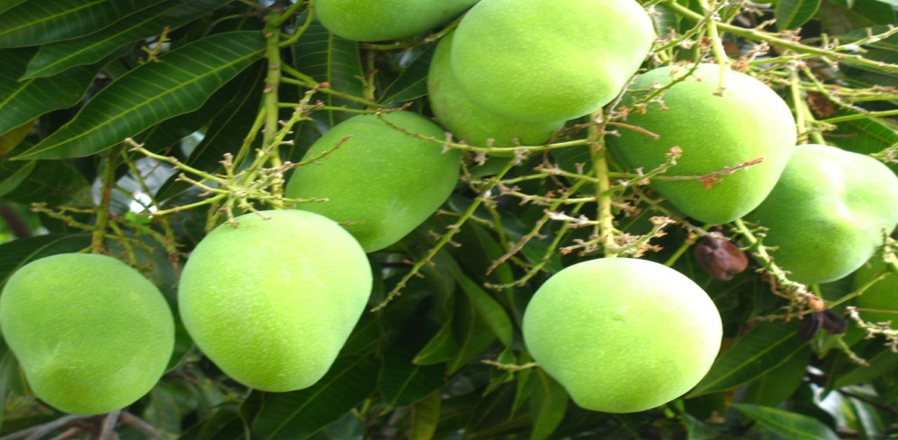
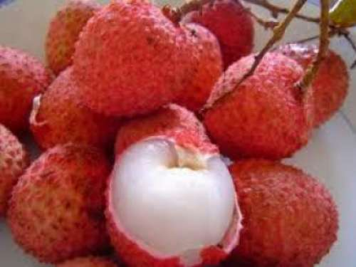
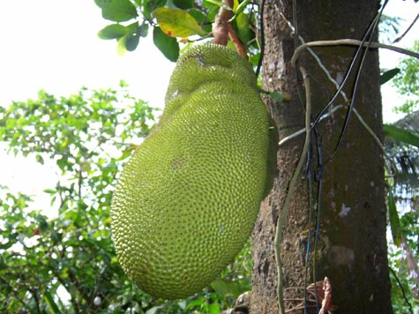
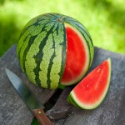
গ্রীস্মের ফল

Slide 4
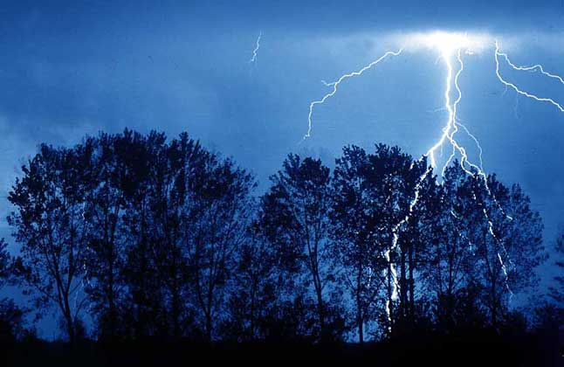
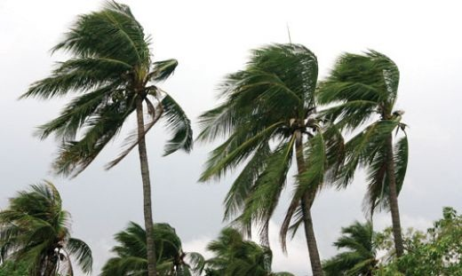
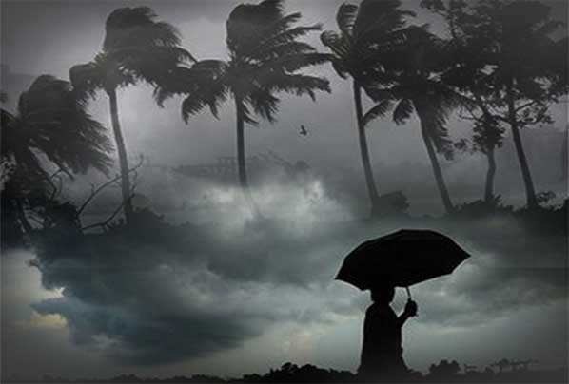
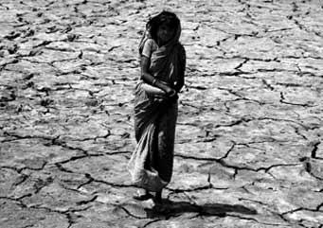

Slide 5
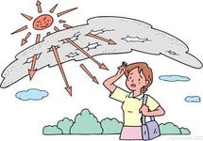
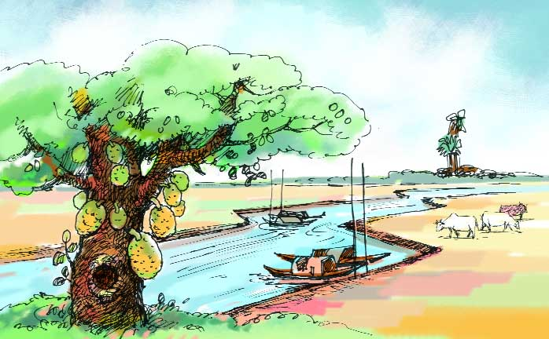

Slide 6
পাঠ শিরোনাম
বিষয় ভিত্তিক ছবির অনুশীলন

Slide 7
শিখন ফল
ছবির নমুনা চিত্র গুলো দেখে কোন ঋতুতে কি পরিবর্তন হয় তা বলতে পারবে।
বিষয় বস্তু ছবি আকঁতে গেলে যে বিষয় গুলো জানা প্রয়োজন তা বলতে পারবে।

Slide 8
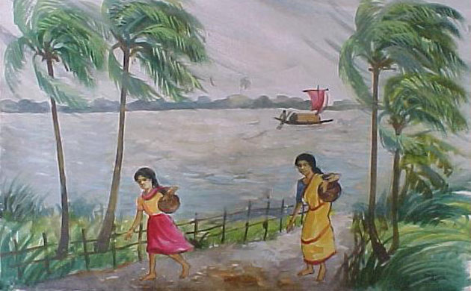
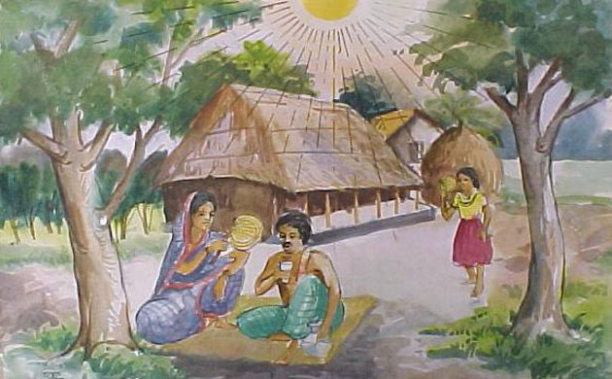
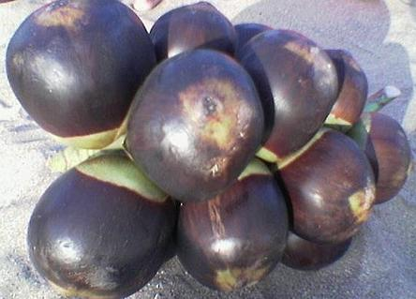
পাঠ উপস্থাপন

Slide 9
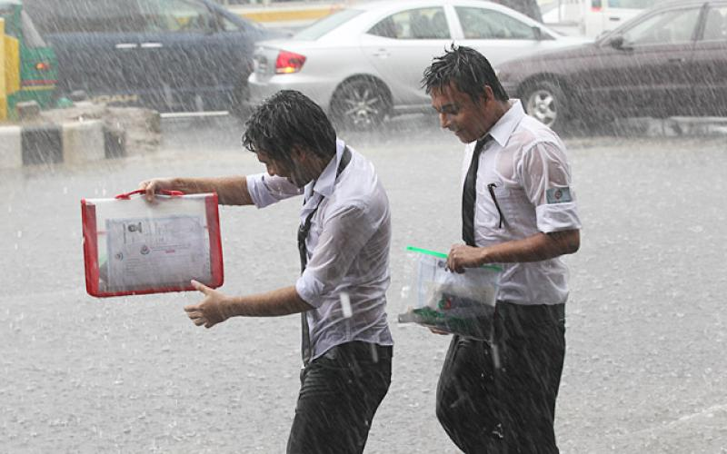
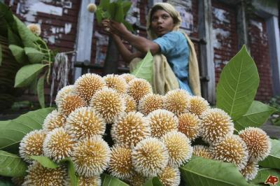
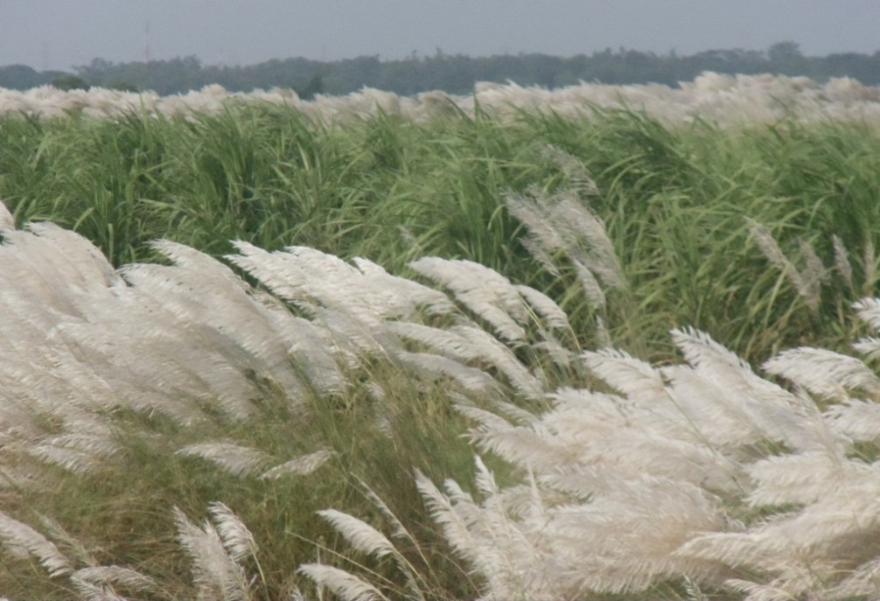
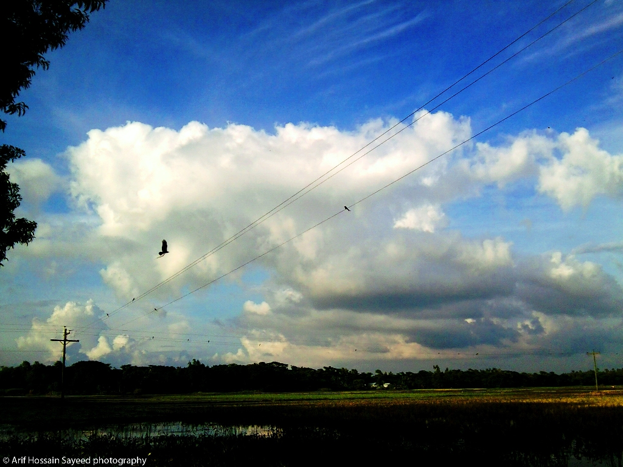

Slide 10
দলীয় কাজ
গ্রীস্ম ঋতুতে তুমি কোন কোন পরিবর্তন গুলো দেখতে পেয়েছ লিখ।
বৈশাখ মাসে কোন কোন ফল পাওয়া যায় তা লিখ
শিউলি ও কদম কোন ঋতুর ফুল লিখ।
কোন মাসে বা কোন ঋতুতে তাল পাকে লিখ।

Slide 11
মূল্যায়ন
বিষয় বস্তু ছবি আকঁতে গেলে শুরুতে আমাদের কি করতে হবে।
বৈশাখ মাসে কি কি পরিবর্তন আমরা দেখতে পাই।
গ্রীস্ম, বর্ষা, ও শরতের পরিবর্তন গুলো কি ?

Slide 12
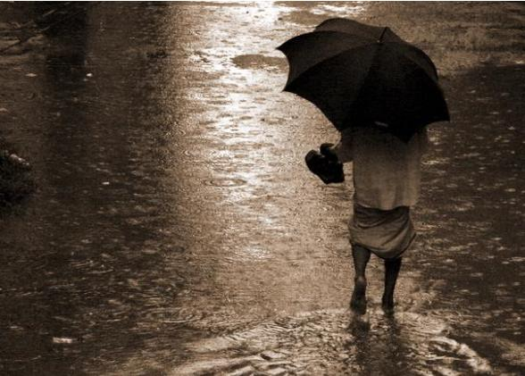
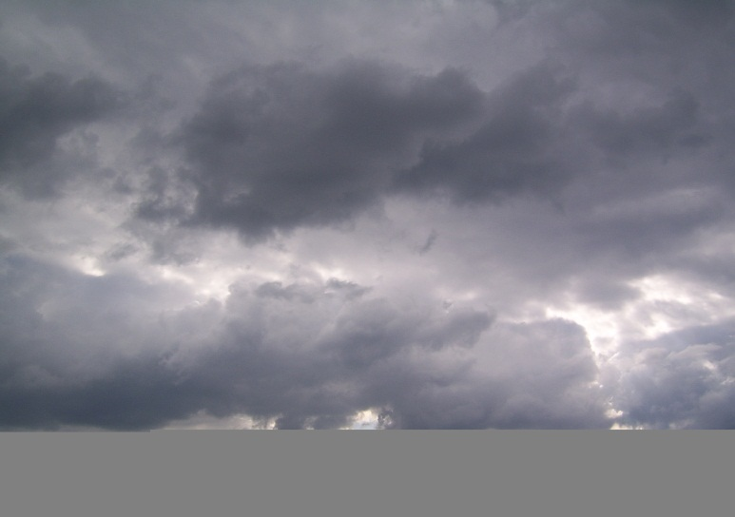
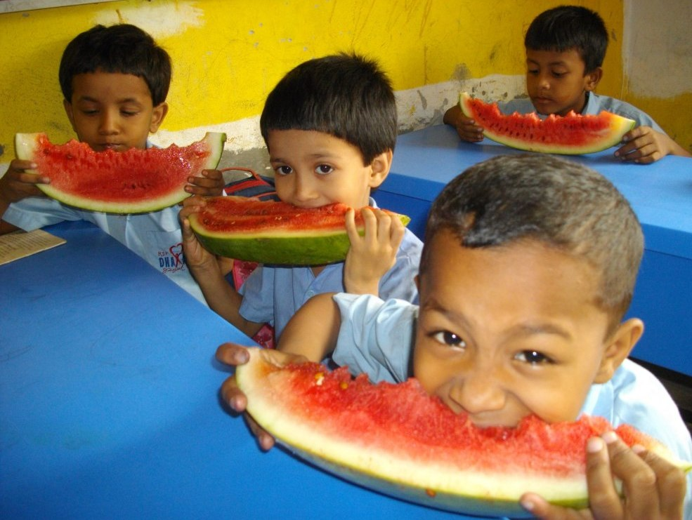
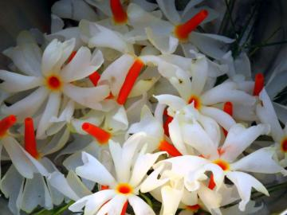
বাড়ির কাজ

Slide 13
ছবিতে কোন মাসের বা ঋতুর ছবি তোমরা দেখতে পেয়েছ তা লিখ ?
বৈশাখ , জৈষ্ঠ্য ও আষাঢ়, শ্রাবণে কোন ঋতু ? সে ঋতু গুলোর নাম ও ফুল ও ফলের একটি তালিকা
তৈরি কর

Slide 14
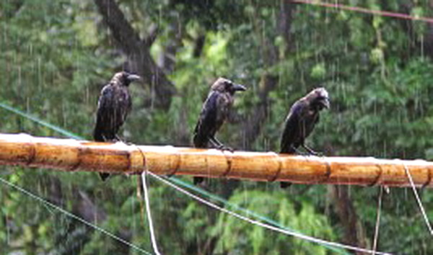
ধন্যবাদ

